Slide 1

Tus Manos En Las Mías

Slide 2
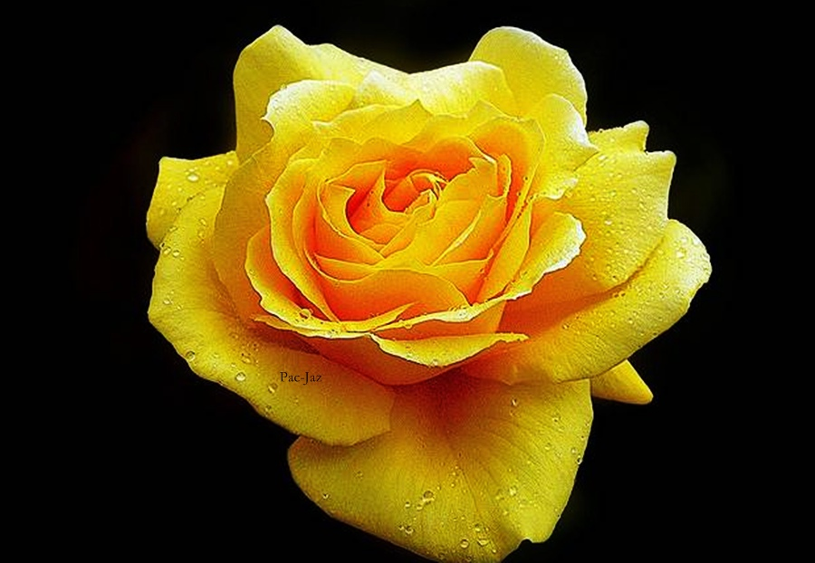
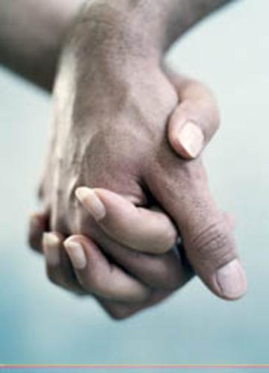
Cuando tus manos, son una con las mías, la fortaleza del Amor me invade, y todo sueño parece realizable ante la luz de dicha que ilumina…

Slide 3
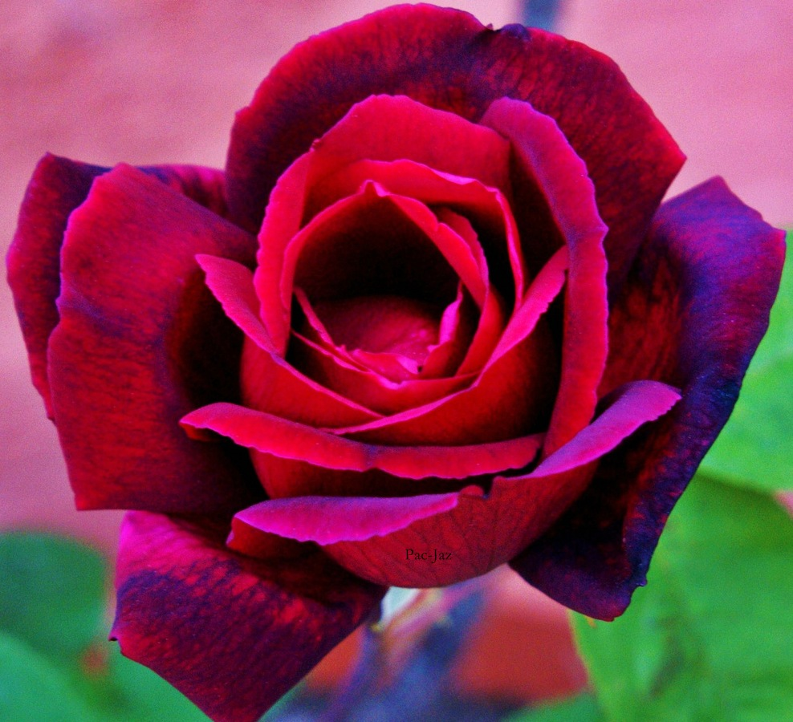
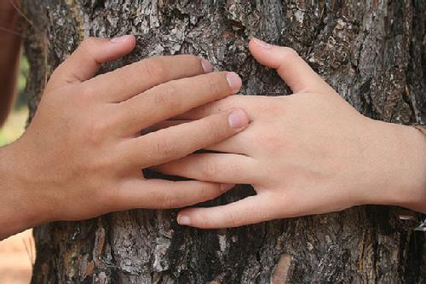
Cuando tus manos, se besan con las mías, y me aproximan a tu tibio cuerpo, al posar mi mirada en tu mirada, siento que tu alma con mi alma enredo, y que sin poderlo evitar, nos elevamos,
en un solo sentir y un mismo vuelo

Slide 4
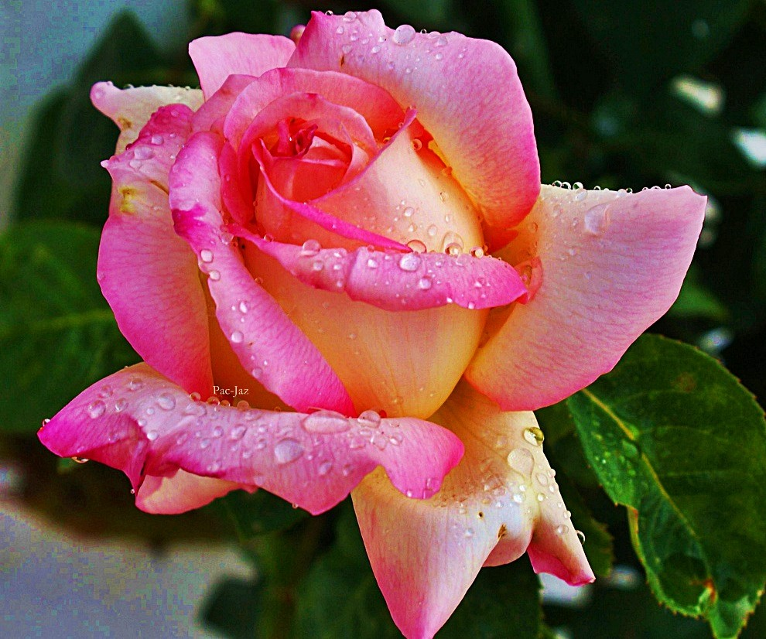
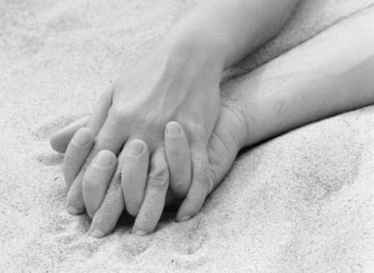
Que poder maravilloso , el de esas: “tus manos”,que en su tierna inocencia hasta mi vienen y logran tocar mi corazón cuando se extienden en busca de mi cuerpo… Acariciando…

Slide 5
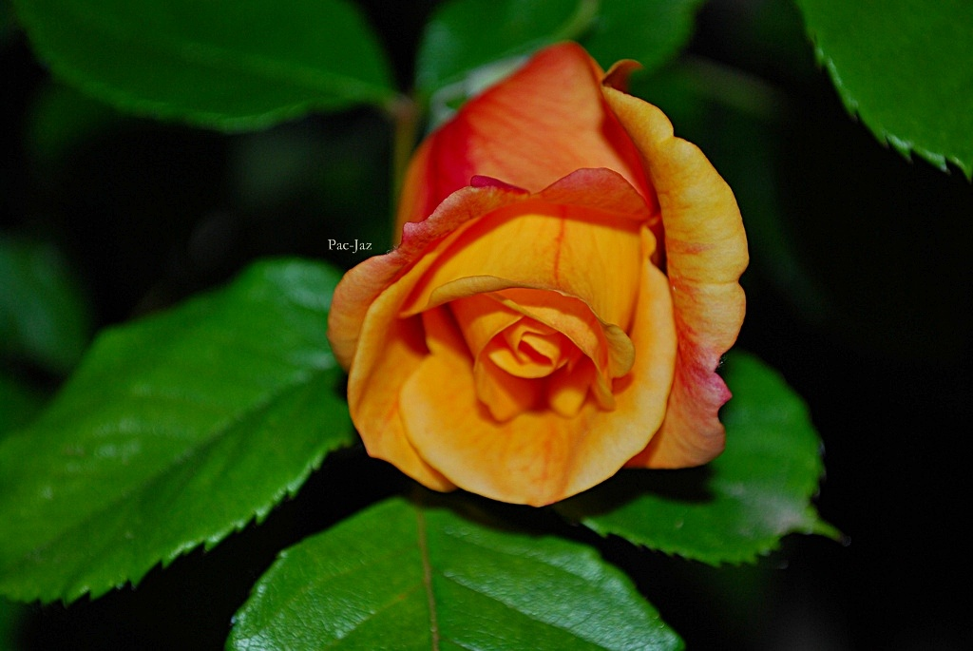
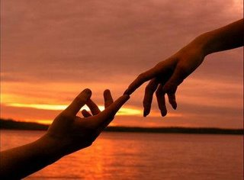
Es entonces, que por mi boca siento,
salir el conjugado verbo de mi alma
y pronuncio con pasión tu nombre,
en un suspiro, que se vuelve llama…

Slide 6
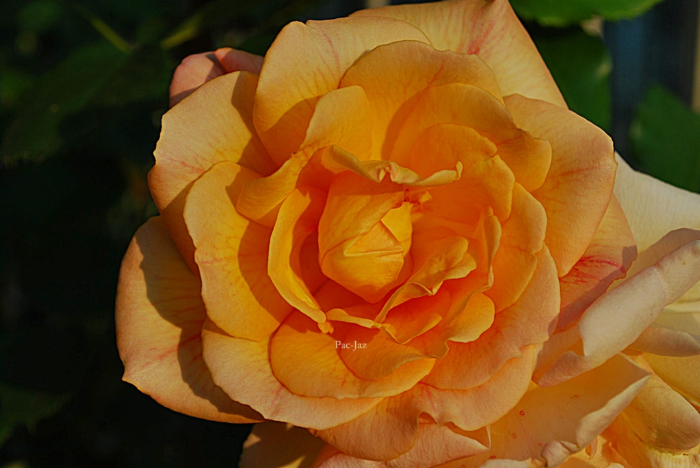
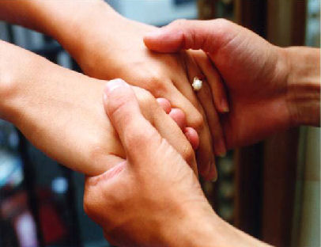
¡ Te digo que te Amo…!
¡ Que eres mío…!
Que eres parte de mi, y en ti me duelen las cosas que te duelen muy adentro…Que de tanto pensarte y adorarte, todo lo tuyo, dentro mío siento…

Slide 7
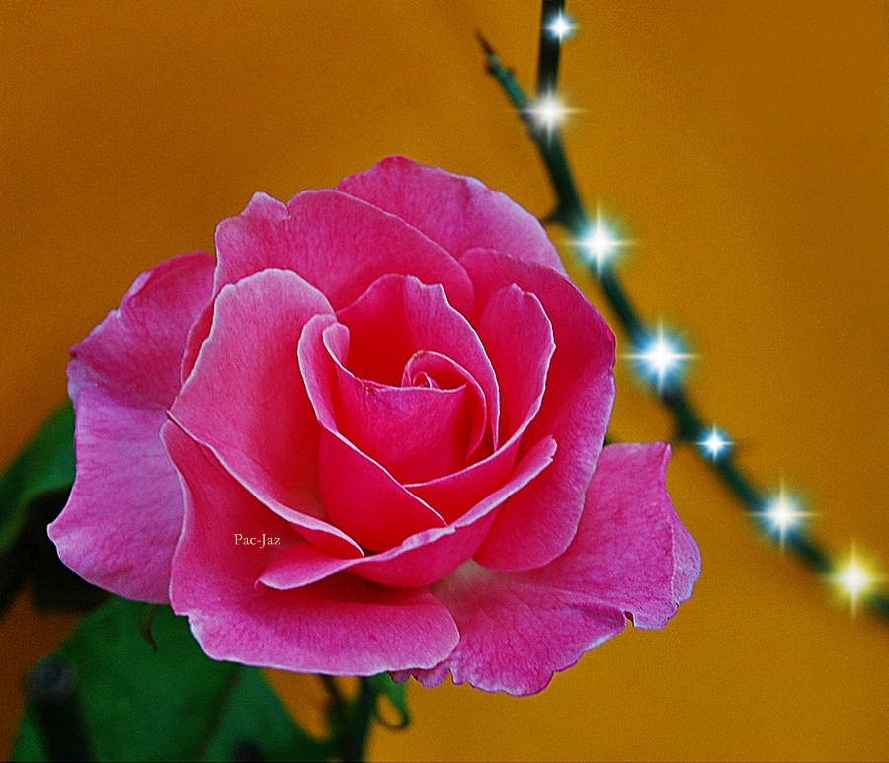
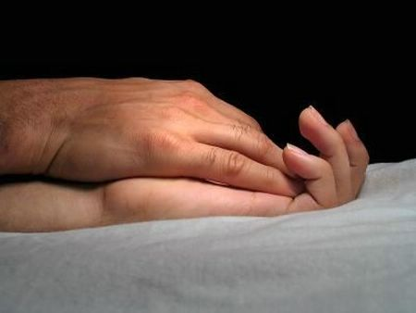
Cuando tus manos a mi encuentro vienen,
(-blancas palomas extendiendo alas-),
parecieran acariciar heridas,
que de tantos desengaños, aún desangran…

Slide 8
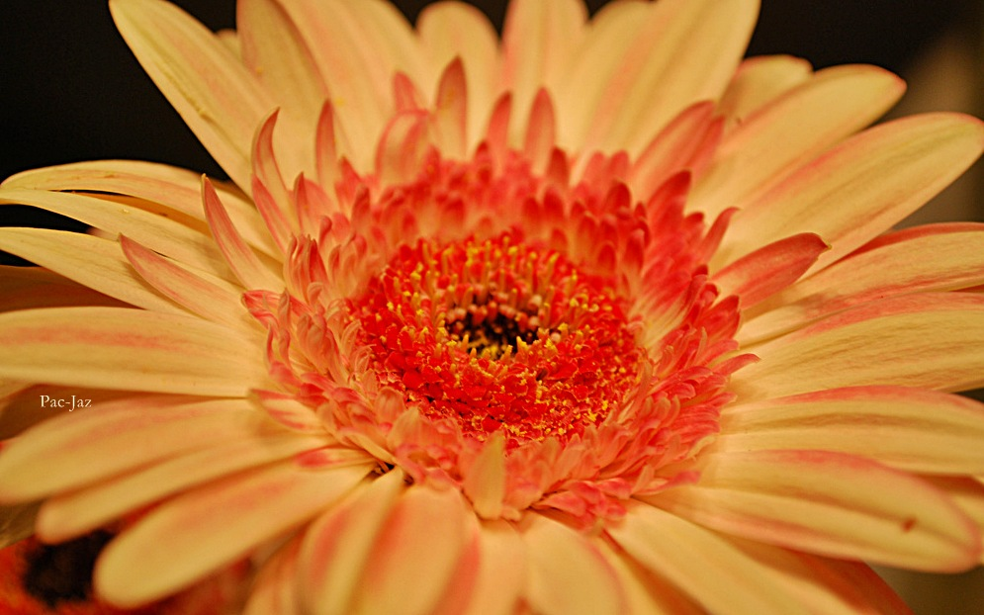
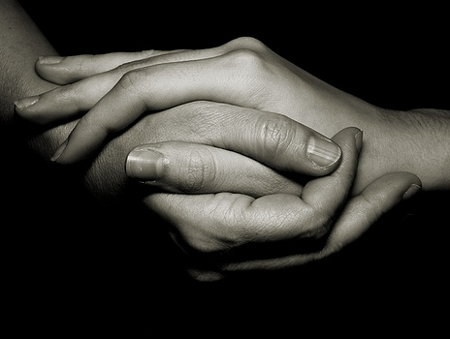
Es entonces que escucho la palabra, que al mirarnos a los ojos, en silencio, se hace audible al corazón que abierto recibe las caricias de tus besos, en tanto se adormece mi cerebro por un solo sentir…
Y entonces, es allí cuando comprendo: que muero en mi, para nacer en ti,al mismo tiempo…

Slide 9
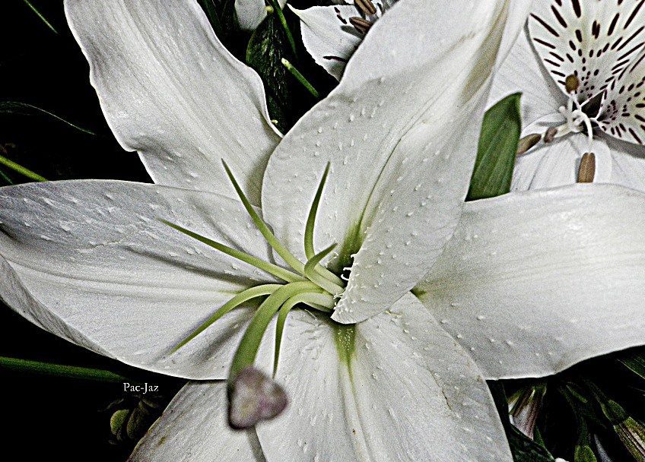

Cuando lejos estás… Miro mis manos…Imagino las tuyas enlazadas… Me proyecto así desde mi sueños a las distancias infinitas de tu alma…

Slide 10
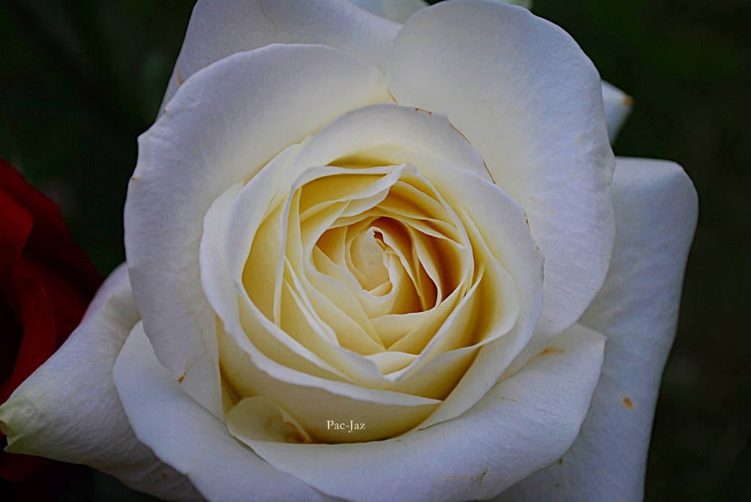
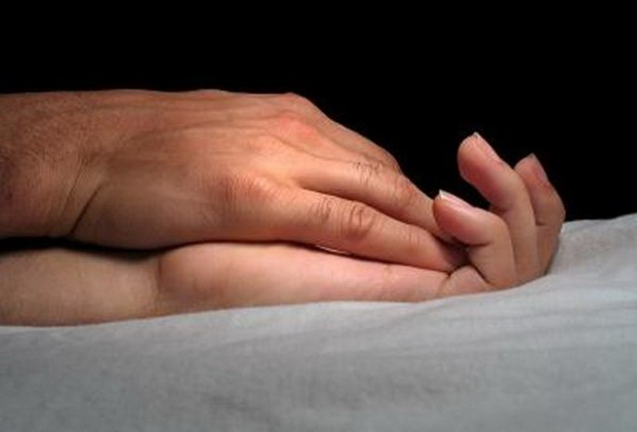
Te imagino distante…Pensativo…Encendido en el fuego de mi llama. Que en pasional entrega se refracta ,en tus ojos, mi imagen ideada…
Estemos lejos o cerca, nada cambia.¡ El Amor…!
Nada sabe de distancias…

Slide 11
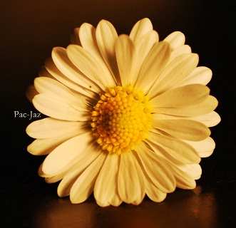
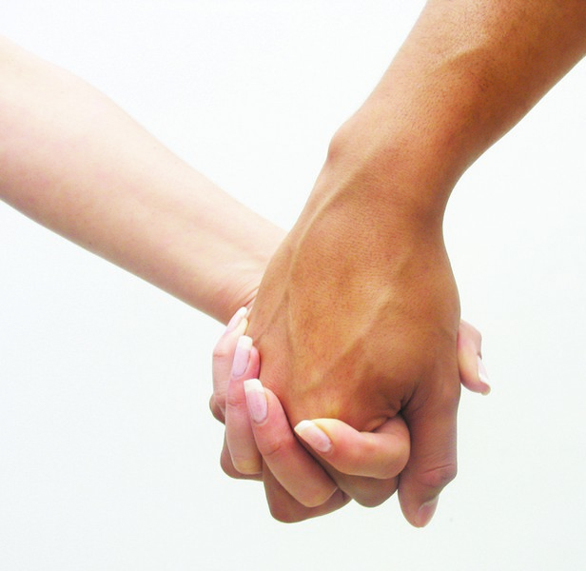
Cuando tus manos, en mis manos vibran,
puedo sentir el beso apasionado,
que besa sin besar mis labios,
y se anida en el centro de mi alma…
Cuando tus manos...
¡ Amor…!
Tocan las mías…
El universo todo se estremece,
iluminando con su luz, mis días…

Slide 12


Pac -Jaz
Francisco del Olmo-Jazmín

Slide 13



Accede a la sección que desees desde aquí:
Propia Creación
De la Red
Dedicatorias | Eróticos | Fechas Especiales
Graciosos | Historia y Arte | Lugares
Naturaleza y Ciencias | Política | Reflexión
Salud | Románticos | Religiosos
Dedicatorias | Eróticos | Fechas Especiales
Graciosos | Historia y Arte | Lugares
Naturaleza y Ciencias | Política | Reflexión
Salud | Románticos | Religiosos
Si deseas recibir pps periódicamente en tu correo electrónico subscríbete aquí:

